Slide 1



d
NATURAL LANGUAGE PROCESSING - PRÉSENTATION
PRÉSENTATION DE LA NLP :
- NER
(NAMED ENTITY RECOGNITION)
01
Animé par :
MHASNI Khalid
MASTER INTELLIGENCE ARTIFICIELLE ET ANALYSE DES DONNÉES

Slide 2
d
NATURAL LANGUAGE PROCESSING - PRÉSENTATION
Introduction sur la NER
un peu d'Histoire
Comment ça marche ?
Avantages et Inconvénients
Approches de la NER
Exemple d'application
Applications de la NER
Problématique du projet
Tâche à réaliser
introduction du dataset
Explication du dataset
Partie pratique du projet
Conslusion
Table des matières
02
Grandes lignes de la présentation

Slide 3
d
NATURAL LANGUAGE PROCESSING - PRÉSENTATION
Named Entity Recognition (NER)
fait partie du traitement du langage naturel. L'objectif premier de la NER est de traiter données structurées et non structurées et classer ces entités nommées dans des catégories prédéfinies dans un corpus (le nom, le lieu, l'entreprise, l'heure, les valeurs monétaires, les événements, etc).
En quelques mots, NER s'occupe de :
Reconnaissance/détection d'entités nommées – Identification d'un mot ou d'une série de mots dans un document.
Classification des entités nommées – Classement de chaque entité détectée dans des catégories prédéfinies.
Introduction
03
Sur l'NER
Mais comment la NER est- lié à la NLP ?
NER aide dans la partie sémantique de NLP, extraire le sens des mots, les identifier et les localiser en fonction de leurs relations.

Slide 4
d
NATURAL LANGUAGE PROCESSING - PRÉSENTATION
un peu d'Histoire
04
1990
Maintenant
Claire Cardie et Ellen Riloff, deux étudiantes diplômées de l'Université de New York, ont commencé à développer des algorithmes pour identifier les entités nommées dans des textes non structurés en utilisant des techniques de traitement du langage naturel (NLP) et de l'apprentissage automatique. Leur travail a été salué pour ses résultats prometteurs
la reconnaissance d'entités nommées est devenue une technique essentielle pour l'extraction d'informations à partir de textes non structurés. Aujourd'hui, l'NER est largement utilisée dans de nombreux domaines, tels que la recherche d'informations, la surveillance des médias sociaux, l'analyse de sentiment et la détection des faux avis en ligne.
Coût d'œil sur l'Histoire de l'NER

Slide 5

d
NATURAL LANGUAGE PROCESSING - PRÉSENTATION
Comment ça marche ?
La NER utilise des algorithmes basés sur la grammaire, les modèles statistiques de la NLP et les modèles prédictifs. Ces algorithmes sont entraînés sur des ensembles de données étiquetés avec des catégories d'entités nommées prédéfinies telles que personnes, lieux, organisations, expressions, pourcentages et valeurs monétaires, identifiées par des abréviations (par exemple, LOC pour les lieux, PER pour les personnes et ORG pour les organisations).
05
Le modèle d'apprentissage NER analyse automatiquement les nouveaux textes, catégorisant les entités nommées et leur signification en se basant sur sa formation. Les informations liées à chaque entité sont extraites, créant ainsi un document exploitable par d'autres outils pour en extraire le sens.

Slide 6
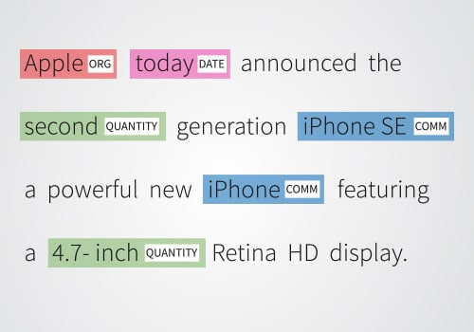
d
NATURAL LANGUAGE PROCESSING - PRÉSENTATION
Exemple
06
Certains exemples courants d'un catégorisation d'entité sont:
Personne : Michael Jackson, Nikola Tesla, Hamid Lkassri
Pays : Canada, Brésil, Maroc
Organisation: Samsung, Tesla, Université de Yale, Apple
Date : 13 January, 1997

Slide 7
Avantages et Inconvénients
d
I
A
Nécessite des modèles d'entraînement coûteux en temps et en ressources pour être efficace.
Peut ne pas fonctionner correctement avec des textes très techniques ou spécialisés.
Améliore la précision des résultats d'analyse de texte.
Aide à automatiser certaines tâches de traitement de texte.
07
A
I
Peut aider à identifier des tendances ou des sujets clés dans de grandes quantités de données textuelles.
Peut aider à améliorer l'expérience utilisateur en facilitant la recherche de contenu pertinent.
Peut ne pas être précis à 100%, ce qui peut entraîner des erreurs dans l'analyse des données.
Peut être biaisé envers certaines catégories d'entités en raison de la qualité ou de la taille des données d'entraînement.

Slide 8
d
NATURAL LANGUAGE PROCESSING - PRÉSENTATION
Ambiguïté dans la reconnaissance d'entité nommée
08
La catégorie à laquelle appartient un terme est intuitivement assez claire pour les êtres humains. Cependant, ce n'est pas le cas des ordinateurs – ils rencontrent des problèmes de classification (Lexical Ambiguities). Par example:
Manchester City (Club) a remporté le trophée de la Premier League alors que dans la phrase suivante, l'organisation est utilisée différemment. Manchester City (Lieu) était une centrale électrique textile et industrielle.
Votre modèle NER a besoin des données d'entraînement mener avec précision extraction d'entité et classement.Dans notre cas, cela impliquerait d'avoir des exemples de phrases qui utilisent "Manchester City" comme nom de club de football et d'autres exemples où il est utilisé comme nom de lieu.

Slide 9
d
NATURAL LANGUAGE PROCESSING - PRÉSENTATION
Différentes approches du NER
Les différentes approches pour créer des systèmes NER sont :
09
Systèmes basés sur un dictionnaire
Systèmes basés sur des règles
Systèmes basés sur l'apprentissage automatique
sont les plus simples et utilisent un dictionnaire de mots, de synonymes et de vocabulaire pour vérifier si une entité est présente dans le texte. En utilisant un algorithme de mise en correspondance de chaînes, une vérification croisée des entités est effectuée.
utilisent un ensemble de règles préétablies, les principaux sont :
Règles basées sur des modèles – Comme son nom l'indique, une règle basée sur un modèle suit un modèle morphologique ou une chaîne de mots utilisée dans le document.
Règles basées sur le contexte – Les règles contextuelles dépendent de la signification ou du contexte du mot dans le document.
utilisent des modèles statistiques pour détecter les entités en utilisant une représentation basée sur les caractéristiques du texte. Cette approche est plus avancée car elle peut reconnaître les entités avec de légères variations dans leur orthographe.

Slide 10
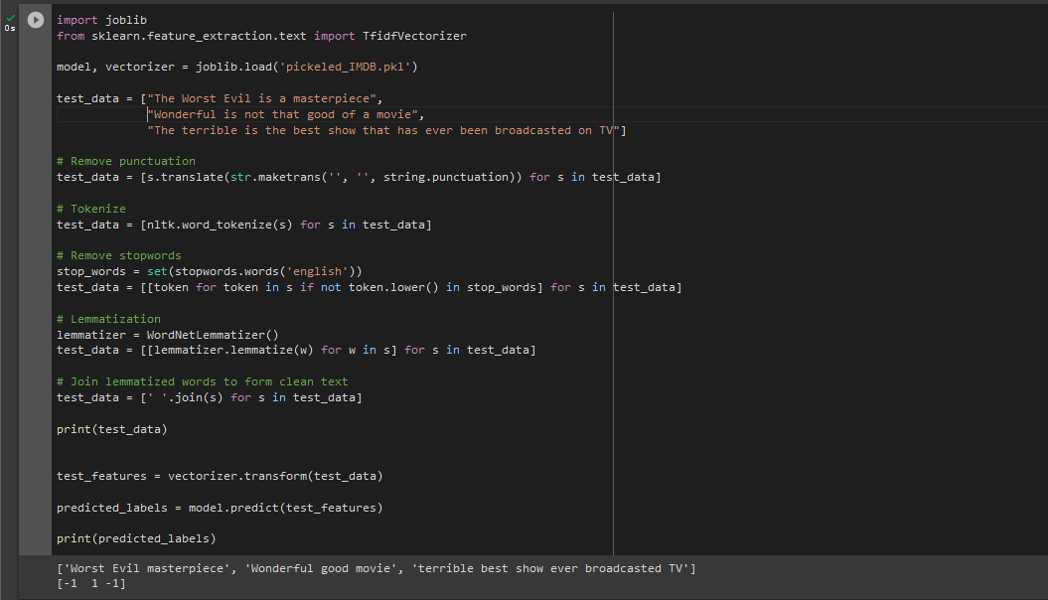


d
Exemple
d'applica-tion
10
Lorsque le modèle a effectué la prédiction sur les données de test, il a trouvé que la première et la troisième phrase contenaient des termes négatifs comme "Worst" et "Evil", ce qui a conduit à la prédiction de -1, c'est-à-dire que le sentiment est négatif. En revanche, la deuxième phrase ne contient qu'un terme positif comme "Wonderful", ce qui a conduit à la prédiction de 1, c'est-à-dire que le sentiment est positif.
The Terrible

Slide 11
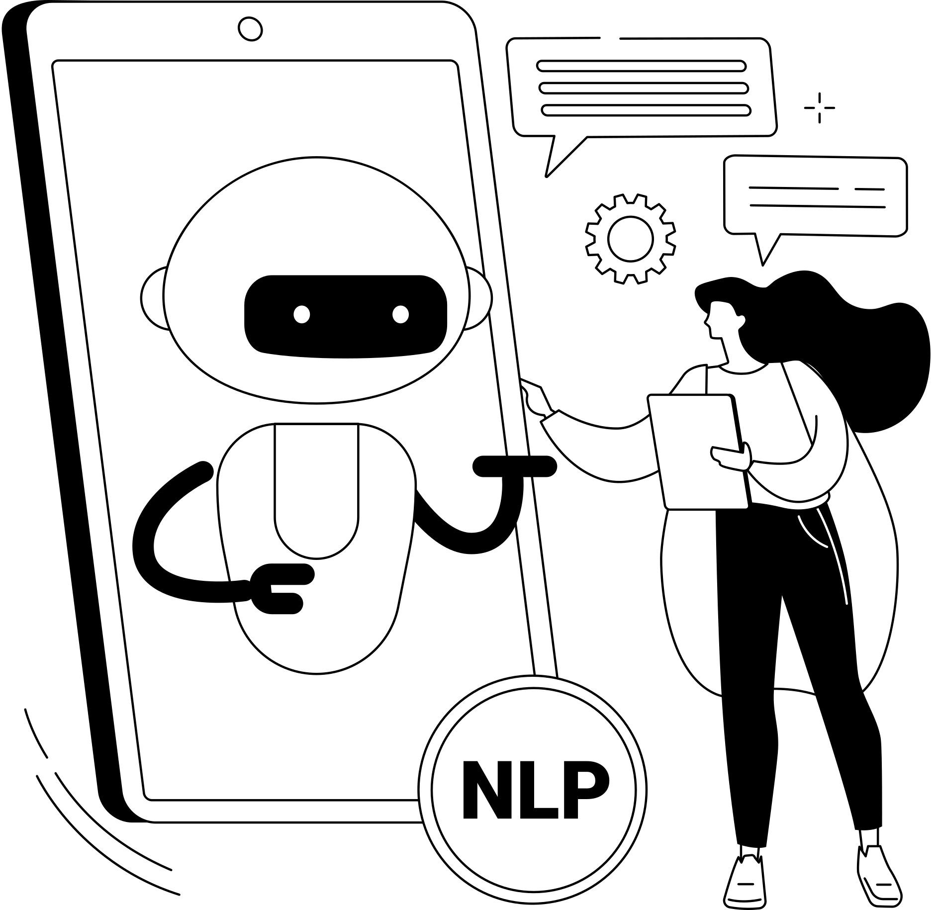
d
NATURAL LANGUAGE PROCESSING - PRÉSENTATION
Information extraction
Applications du NER
NER can be used to automatically extract key information from large volumes of text, such as the names of people, organizations, and locations mentioned in news articles.
11
Document classification
NER can be used to classify documents based on the types of named entities they contain. For example, a document that mentions several people and locations might be classified as a travel article.
Question answering
NER can be used to identify the key entities mentioned in a question and help to generate an accurate answer. For example, given the question "Who is the CEO of Microsoft?", NER can be used to identify the entity "Microsoft" as an organization and the entity "CEO" as a job title.

Slide 12
d
NATURAL LANGUAGE PROCESSING - PRÉSENTATION
Projet
12

Slide 13


d
NATURAL LANGUAGE PROCESSING - PRÉSENTATION
Problèmatique :
Imaginez ne plus avoir à vous creuser la tête pour trouver le restaurant parfait pour votre prochain repas. Imaginez simplement saisir votre requête et avoir instantanément une liste de restaurants recommandés et leurs positions géographiques spécialement pour vous. C'est exactement ce que notre entreprise, nommée "RestoFinder"
13
Imaginez que vous êtes les CEO de cette startup et vous êtes responsables de créer un moteur de recherche pour cette tâche. C'est donc ce que nous allons explorer aujourd'hui (La partie du détection des entités nommés).

Slide 14

d
NATURAL LANGUAGE PROCESSING - PRÉSENTATION
Tâche à réaliser
Pour la première tâche du projet, on doit détecter les entités nommés dans les requêtes de l'utilisateur, par exemple :
14
" Can you find me the cheapest mexican restaurant "
Price : Indique le début d'une entité qui représente la fourchette de prix d'un restaurant
Cuisine : Indique le début d'une entité qui représente une cuisine servie dans un restaurant

Slide 15
d
NATURAL LANGUAGE PROCESSING - PRÉSENTATION
Dataset utilisée :
MIT Restaurant
https://huggingface.co/datasets/tner/mit_restaurant
La dataset MIT Restaurant est un ensemble de données pour la reconnaissance des entités nommées (NER) spécifiquement conçu pour la tâche de la reconnaissance d'entités nommées liées aux restaurants. La dataset est composée de trois fichiers JSON: train.json, test.json et label.json.
15
name | train | test
mit_restaurant | 6900 | 1521
Train.json
Test.json
Label.json
contient les données d'entraînement pour le modèle NER. Chaque objet est constitué de deux clés principales : "tokens" et "tags". La clé "tokens" contient une liste de mots de la phrase, tandis que la clé "tags" contient une liste de balises qui indiquent l'étiquette NER associée à chaque mot de la phrase.
contient les données de test pour le modèle NER. Il a la même structure que le fichier train.json
contient les définitions des différentes étiquettes NER utilisées dans les fichiers train.json et test.json. Chaque étiquette est définie par un ID unique et une description textuelle.
{ "O": 0,
"B-Rating": 1,
"I-Rating": 2,
"B-Amenity": 3,
"I-Amenity": 4,
"B-Location": 5,... }
{"tags": [0, 0, 0, 0, 0, 9, 14, 0, 5], "tokens": ["can", "you", "find", "me", "the", "cheapest", "mexican", "restaurant", "nearby"]}
{"tags": [0, 0, 0, 0, 0, 5, 7, 8], "tokens": ["can", "you", "find", "me", "the", "closed", "burger", "king"]}

Slide 16
d
NATURAL LANGUAGE PROCESSING - PRÉSENTATION
Explication Dataset
La réalisation du dataset est réalisé comme suit :
Collecte des requêtes des utilisateurs par utlisation de différents techniques comme le web scraping ou user queries ....
Exemple : "Can you find me the nearest italian restaurant with outdoor seating ?"
Raffinement et pré-traitement pour normaliser le format, nettoyer les données et garantir la cohérence. Cela peut impliquer la suppression d'informations non pertinentes, la gestion des fautes d'orthographe ou la résolution des ambiguïtés.
Exemple : "can you find me the nearest italian restaurant with outdoor seating"
Annotation: Elles sont ajoutées aux requêtes pour indiquer les attributs ou caractéristiques spécifiques liés aux restaurants. Dans notre cas les annotations devient :
Tokens: ["can", "you", "find", "me", "the", "nearest", "italian", "restaurant", "with", "outdoor", "seating"]
Tags: [0, 0, 0, 0, 0, 5, 14, 0, 0, 10, 11]
Fractionnement : La dataset est divisé en différents sous-ensembles à des fins d'entraînement et de test. Cela permet de former et d'évaluer le modèle de manière efficace.
Formatage des données : La dataset est formaté dans une structure adaptée au stockage et à l'utilisation. Dans ce cas, la dataset est représenté par des paires de séquences de TAGS et de TOKENS correspondantes, où chaque paire représente un exemple ou un échantillon dans le jeu de données (dans notre cas des fichier Json ).
16

Slide 17

d
NATURAL LANGUAGE PROCESSING - PRÉSENTATION
Début de la réalisation du projet
17
Voir Google COLAB pour le code
On commence par la vectorisation à l'aide de le TF-IDF, et implémenter un modèle du Machine Learning , afin de réaliser un modèle qui va prédir les entités nommés d'après les requêtes entrées par l'utilisateur

Slide 18
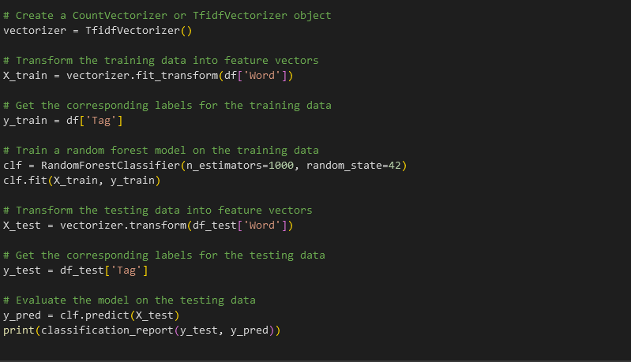
d
Vectorization, Training and Evaluating
18

Slide 19
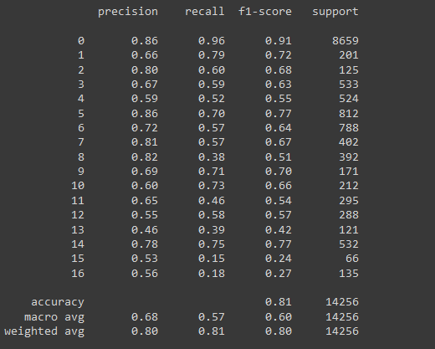
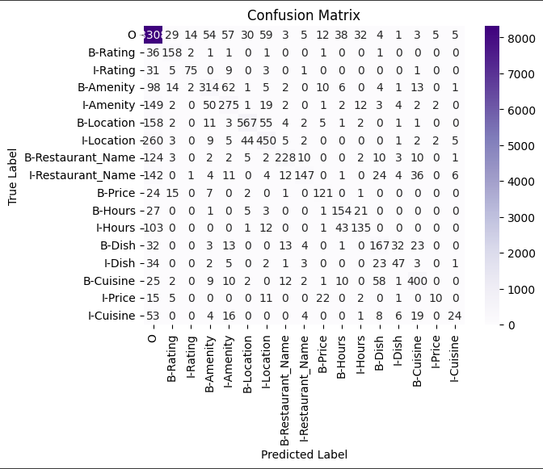
d
NATURAL LANGUAGE PROCESSING - PRÉSENTATION
19
Classification report
Confusion Matrix

Slide 20
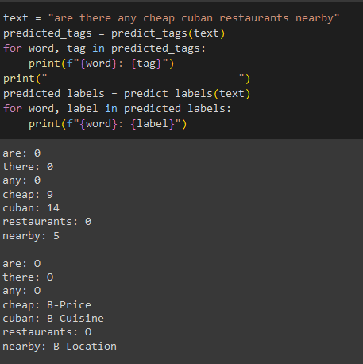
d
NATURAL LANGUAGE PROCESSING - PRÉSENTATION
Partie Teste :
20
les fonctions :
predict_tags
predict_labels
sont utilisées pour prédire les tags et les labels (d'après le dictionnaire) respectivement

Slide 21

d
NATURAL LANGUAGE PROCESSING - PRÉSENTATION
On passe au Code
21
Voir Google COLAB pour le code

Slide 22

d
Conclusion :
NATURAL LANGUAGE PROCESSING - PRÉSENTATION
22
Dans le domaine des startups et des entreprises, la fusion de l'IA et du NLP revêt une importance capitale pour les aspirants chercheurs du programme.
En exploitant la puissance de ces technologies, des possibilités innovantes émergent, allant de l'analyse des sentiments à l'assistance virtuelle, élevant l'efficacité opérationnelle, la prise de décision stratégique et l'amélioration de l'expérience client. En se dotant d'une expertise en IA et en NLP, les étudiants se positionnent comme des contributeurs essentiels à la transformation numérique, propulsant la croissance des startups axées sur l'IA et le NLP.

Slide 23


d
NATURAL LANGUAGE PROCESSING - PRÉSENTATION
Merci pour votre attention
23
Avez vous des questions ?

